Slide 1
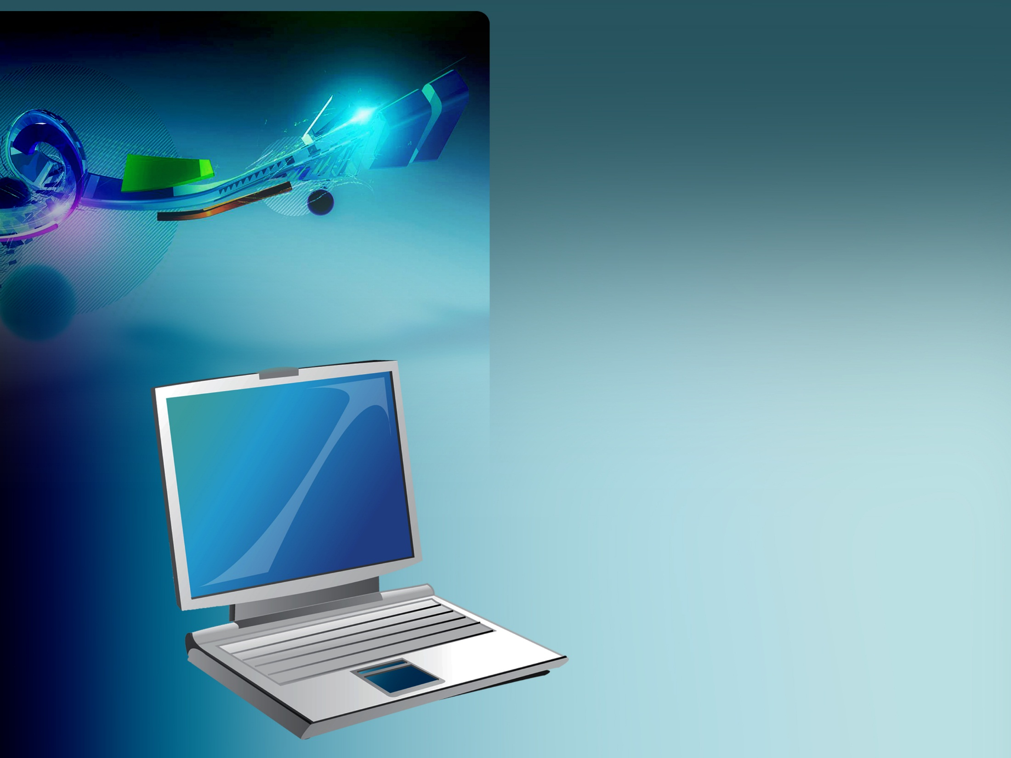
Информационно-образовательное пространство Государственного учреждения образования «Средняя школа №1 г. Ветки имени А.А. Громыко»
Господуро Ольга Алексеевна, заместитель директора по учебной работе

Slide 2
Материально-техническая база
48 персональных компьютера, которые используются в образовательном процессе, из них 31 компьютер имеет выход в интернет;
8 мультимедийных проектора;
7 интерактивных досок;
1 мультиборд;
7 принтеров;
6 сканеров.
7 учебных кабинетов оснащены компьютерами.
Срок эксплуатации более 10 лет у 8 компьютеров, от 6 до 10 лет – 11, до 5 лет – 29.
Вид подключения к Интернету – оптоволокно.

Slide 3
Система Межведомственного Документооборота

Slide 4
Сайт учреждения образования
Указ Президента РБ от 01.02.2010 №60 «О мерах по совершенствованию использования национального сегмента сети интернет»;
Положение о порядке функционирования интернет сайтов государственных органов, утвержденное постановлением Совета министров №645 от 29.04.2010;
Государственный стандарт РБ СТБ 2105-2012 «Интернет-сайты государственных органов и организаций».

Slide 5
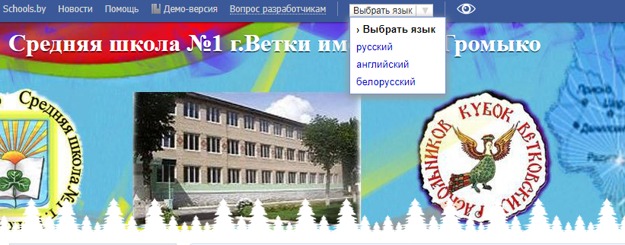
Выбор языка
Версия для слабовидящих
Основное меню

Slide 6
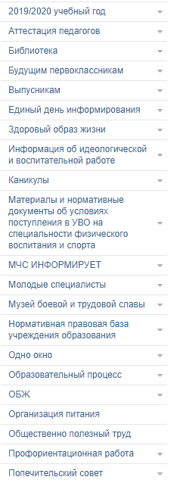
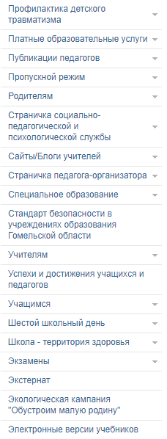
Дополнительное меню

Slide 7
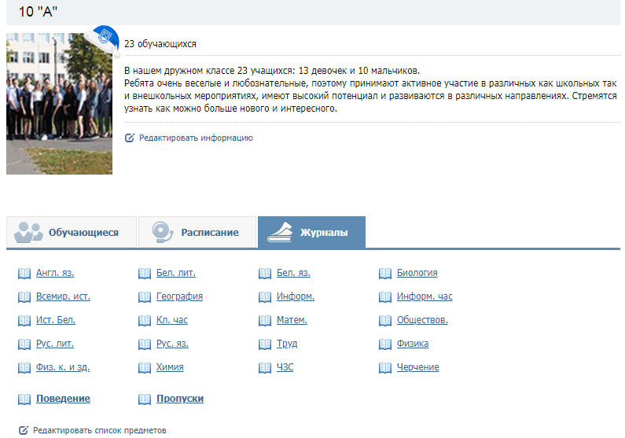
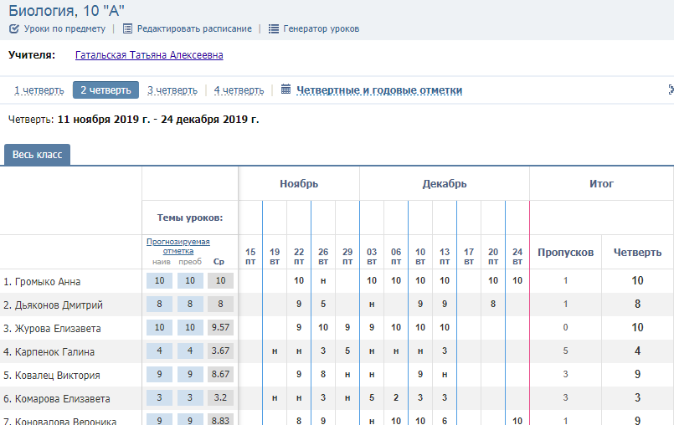
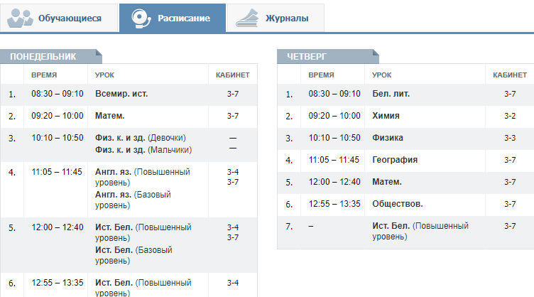
Сервис
«Электронный дневник/ электронный журнал»

Slide 8
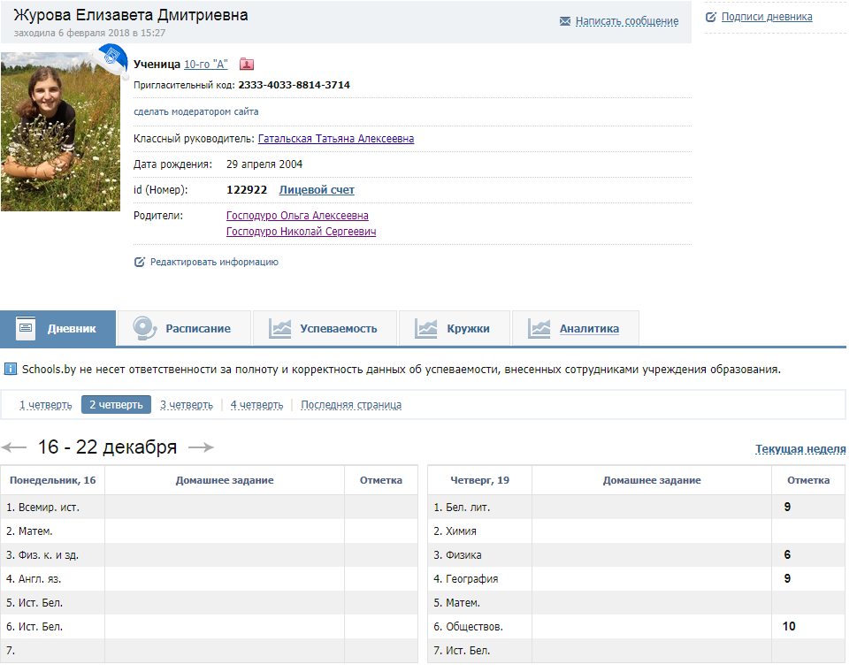
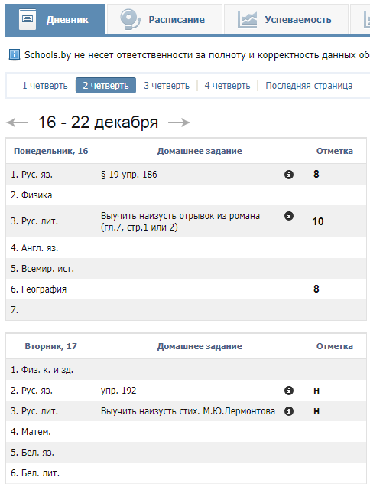
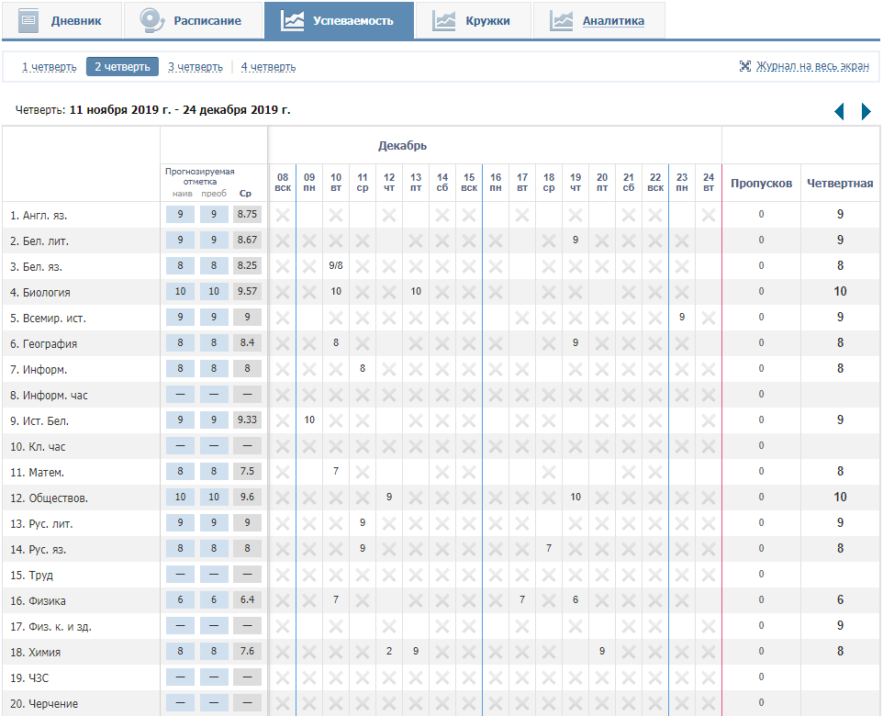
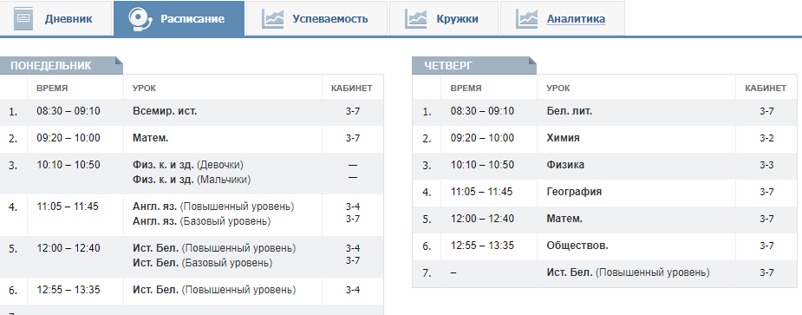

Slide 9
Использование современных
средств коммуникации

Slide 10
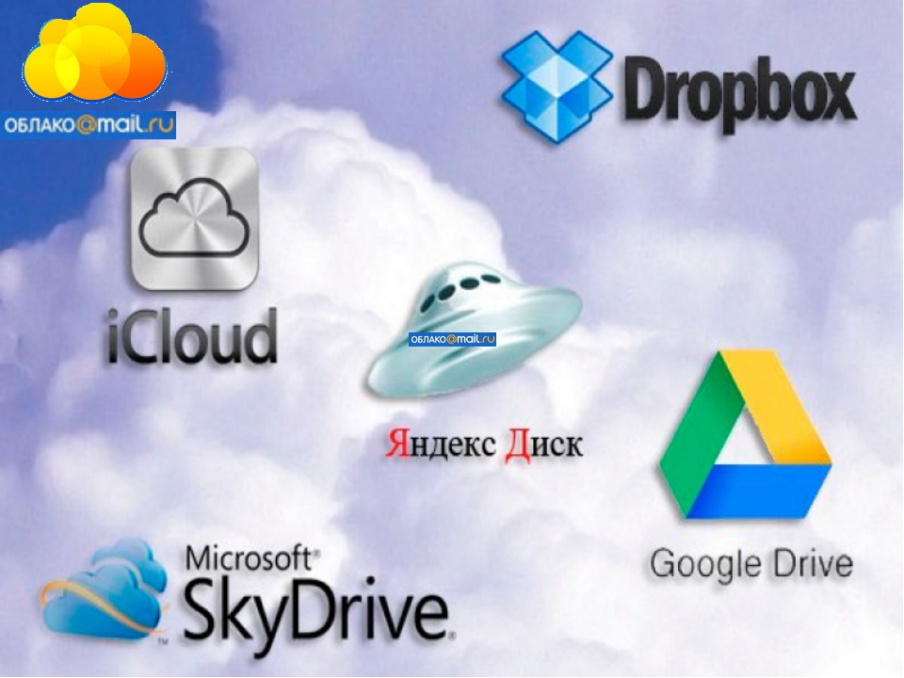
Использование облачных технологий

